Slide 1
Tesis de Grado para optar al Título de: INGENIERO COMERCIAL _____________________________________ Autor: Enrique Gómez

Slide 2
“LA INTERMEDIACIÓN COMERCIAL Y SU INCIDENCIA EN EL PRECIO FINAL DE LAS ARTESANÍAS EN CUERO EN COTACACHI, PROVINCIA DE IMBABURA, QUISAPINCHA, PROVINCIA DE TUNGURAHUA Y GUANO, PROVINCIA DE CHIMBORAZO”
Director: Ing. Farid Mantilla
Co-director: Ing. Richard Chamba

Slide 3
SUMARIO
CAPITULO I
INTRODUCCIÓN (Problema, Objetivos, Hipótesis)
CAPITULO II
MARCO TEÓRICO
CAPITULO III
METODOLOGÍA DE LA INVESTIGACIÓN
CAPITULO IV
ANÁLISIS DE RESULTADOS
CAPITULO V
INCIDENCIA DE LA INTERMEDIACIÓN EN EL PRECIO FINAL
CONCLUSIONES Y RECOMENDACIONES

Slide 4
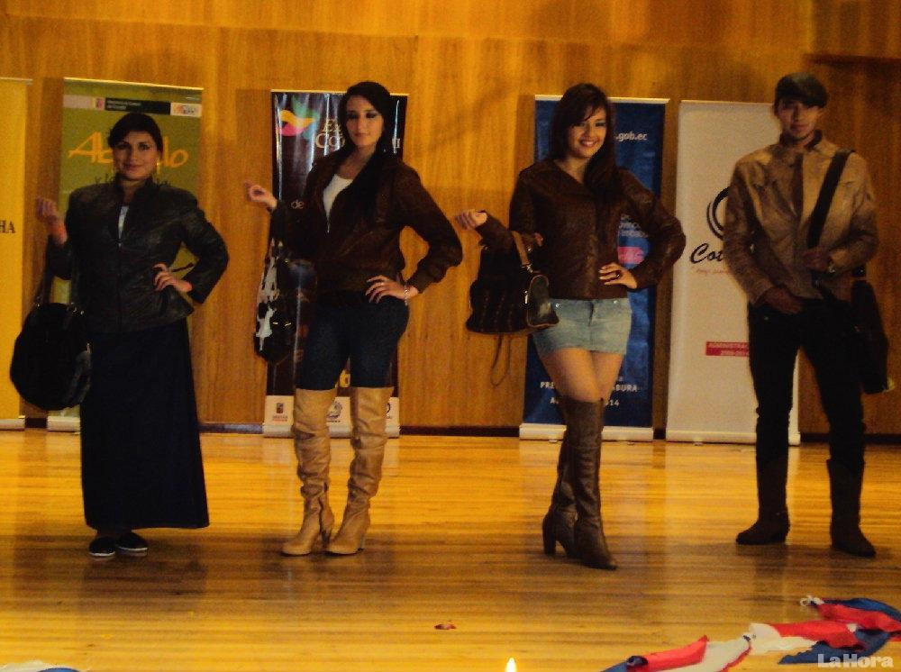
CAPÍTULO I
INTRODUCCIÒN

Slide 5
ECUADOR
Economía: extracción, producción, intercambio, distribución y consumo de bienes y servicios.
Ha evolucionado conjuntamente con la misma sociedad.
Principal problema que resolver para que las personas alcancen un mejor estilo de vida.

Slide 6
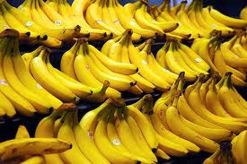
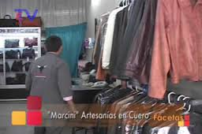
ECUADOR
Ecuador: banano que más se exporta; Petróleo, recurso no renovable, planificaciones presupuestarias.
Desarrollo otros sectores productivos para mejorar las perspectivas del país.
Alternativas: fortalecimiento de actividades artesanales
Efecto colateral: generar plazas de empleo e ingresos económicos para las familias.
(Revista Vistazo, 2013),cuero ecuatoriano- mercado internacional.
263 millones de dólares
Italia, Colombia y México.

Slide 7
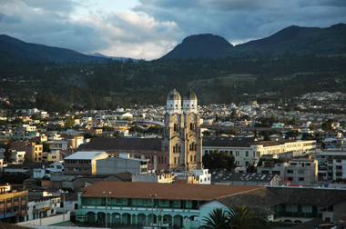
COTACACHI
Imbabura-1809 Km²
ACTIVIDADES PRODUCTIVAS: Agrícola- Flores
ACTIVIDADES INDUSTRIALES: Tradición trabajo en cuero- mercados nacionales e internacionales
LUGARES DE ESPENDIO: Calle “10 de Agosto”. 45 locales, producciones de alta calidad con cuero tipo A.
ASPECTO POSITIVO: Marca impregnada en los artículos de cuero. Técnica para dar a conocer Cotacachi.
ASPECTO NEGATIVO: Vía principal de ingreso no se encuentra en buenas condiciones

Slide 8
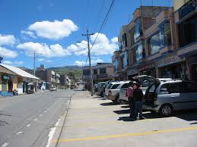
QUISAPINCHA
Tungurahua- Ambato- 12 Km
ACTIVIDADES INDUSTRIALES: Trabajo en cuero
PRODUCCIÓN: Chompas, sombreros, correas, carteras, etc.
LUGARES DE ESPENDIO: Calle “Calvario y Selino Zurita”-Plaza Principal- 66 puestos artesanos- Sábado y Domingo
ASPECTO POSITIVO: Vía de acceso de primer orden- señalética. Facilita llegada comerciantes y turistas.
ASPECTO NEGATIVO: Almacenes no cuentan con infraestructura adecuada para comercio. Adaptaciones de viviendas originales

Slide 9
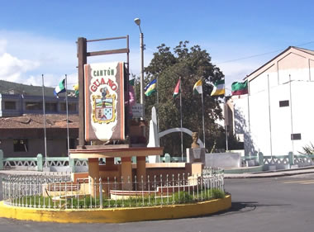
GUANO
Chimborazo- Riobamba 10 Km
ACTIVIDADES INDUSTRIALES: Alfombras- cuero
LUGARES DE ESPENDIO: Centro ciudad- Parque principal y zona de feria- locales comerciales
ASPECTO POSITIVO: Vía de acceso de primer orden- señalética. Facilita llegada comerciantes y turistas.
ASPECTO NEGATIVO: Almacenes no cuentan con infraestructura adecuada para comercio. Adaptaciones de viviendas originales

Slide 10
PROBLEMA
La gran producción de artesanías en cuero ha generado la necesidad de implementar almacenes que favorezcan el proceso de mercantilización de los bienes, con la finalidad de mejorar el nivel de desarrollo socioeconómico de la población en general

Slide 11
OBJETIVOS
General
Demostrar la incidencia de la intermediación comercial en el precio final de las artesanías en cuero de la ciudad de Cotacachi, en Imbabura, Quisapincha en Tungurahua y Guano en Chimborazo.
Diagnosticar el comportamiento de las fuerzas de mercado de cada una de las líneas de producción en cuero de la Ciudades: Cotacachi, Quisapincha y Guano.
Describir los canales de distribución y comercialización que se utilizan para la colocación del producto en manos del consumidor final de la ciudad objeto de estudio.
Específicos
Establecer el nivel de variación porcentual entre el precio de compra y de venta entre el productor y del intermediario comercial al consumidor final de artesanías en cuero.
Conocer el nivel socioeconómico de los productores artesanales y de los propietarios de los locales comerciales de Cotacachi, Quisapincha y Guano.

Slide 12
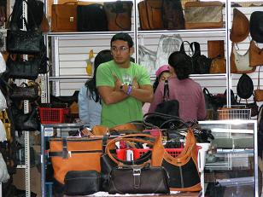
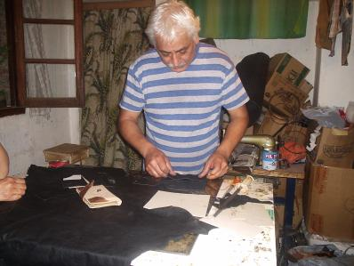
HIPÓTESIS
“La intermediación comercial incide directamente en el precio final de las artesanías en cuero producidas en Cotacachi, Quisapincha y Guano”, generando efectos sociales y económicos para las poblaciones de estudio”
Variable Dependiente efecto: Precio
Variable Independiente causa: Intermediación Comercial

Slide 13
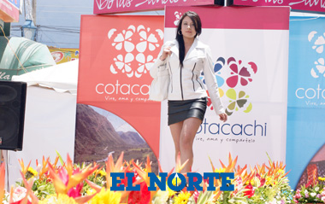
CAPÍTULO II
MARCO TEÒRICO

Slide 14
MARCO TEÓRICO
Eficiente la comercialización
En ocasiones generan climas especulativos
Repercute nivel competitivo
Almacenes- no productores
Costos asumidos productor y consumidor
Intermediación Comercial
Nombre | Cant.
Intermediarios Comerciales – Cotacachi | 87
Intermediarios Comerciales – Guano | 35
Intermediarios Comerciales - Quisapincha | 52
Total | 174

Slide 15
MARCO TEÓRICO
La Industria
Tipos de Industrias
Sector Artesanal
El Cuero(tipos, proceso productivo, clasificación de la producción, talabartería.)
El Comercio (al por menor y mayor, canales de distribución y comercialización, margen comercialización)
Sectores de la economía
Funciones
Precio (Tipos de precio, criterios para la fijación del precio, estrategias para la fijación del precio
El dinero

Slide 16
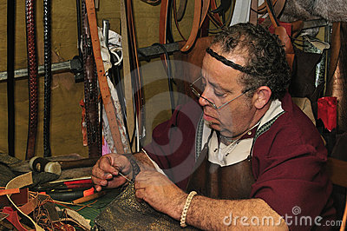
CAPÍTULO III
METODOLOGÍA DE LA INVESTIGACIÓN

Slide 17
METODOLOGÍA DE LA INVESTIGACIÓN
DISEÑO DE LA INVESTIGACION
Cuasi experimental: hipótesis- variables dependientes e independientes
Corte transversal: tiempo determinado 2012-2013
TIPO DE INVESTIGACION
Bibliográfica- documental
TÉCNICAS DE MUESTREO
Probabilística: Muestro estratificado
Confiabilidad: regresión estadística
Descriptiva
De campo
Explicativa

Slide 18
METODOLOGÍA DE LA INVESTIGACIÓN
DISEÑO DE LA ENCUESTA
Interrogantes direccionadas a alcanzar objetivos y a dar respuesta a la hipótesis.
PRUEBA PILOTO
10% de la muestra
TRABAJO DE CAMPO
Investigador relación directa con grupo de estudio
Validación de los instrumentos
Cuestionario Aplicado a Productores Artesanales e Intermediarios Comerciales de Cotacachi, Guano y Quisapincha

Slide 19
DETALLE DEL UNIVERSO DE INVESTIGACIÓN
Nombre | Cantidad | Muestra | Muestreo estratificado
Artesanos Calificados del Cuero – Cotacachi | 160 | 218 | 69
Artesanos Calificados del Cuero – Guano | 75 |  | 33
Artesanos Calificados del Cuero – Quisapincha | 93 |  | 40
Intermediarios Comerciales – Cotacachi | 87 |  | 38
Intermediarios Comerciales – Guano | 35 |  | 15
Intermediarios Comerciales – Quisapincha | 52 |  | 23
Total | 502

Slide 20
CUESTIONARIO A PRODUCTORES ARTESANALES
¿Cómo realiza la venta de artesanías en cuero?
 | Cotacachi |  | Guano |  | Quisapincha
Variable | f | % | F | % | f | %
Consumidor Final | 17 | 24,64% | 15 | 45,45% | 19 | 47,50%
Almacenes Locales | 43 | 62,32% | 14 | 42,42% | 13 | 32,50%
Otro | 9 | 13,04% | 4 | 12,12% | 8 | 20,00%
Total | 69 | 100,00% | 33 | 100,00% | 40 | 100,00%

Slide 21
CUESTIONARIO A PRODUCTORES ARTESANALES
¿Cuál es el volumen de ingresos mensuales que obtiene por la comercialización de artesanías?
 | Cotacachi |  | Guano |  | Quisapincha
Variable | f | % | f | % | f | %
Menos de $1000 | 15 | 21,74% | 12 | 36,36% | 8 | 20,00%
Entre $1001 y $1599,99 | 19 | 27,54% | 9 | 27,27% | 12 | 30,00%
Entre $1600 y $1999,99 | 11 | 15,94% | 6 | 18,18% | 8 | 20,00%
Entre $2000 y $2499,99 | 11 | 15,94% | 4 | 12,12% | 7 | 17,50%
Más de $2500 | 13 | 18,84% | 2 | 6,06% | 5 | 12,50%
Total | 69 | 100,00% | 33 | 100,00% | 40 | 100,00%

Slide 22
CUESTIONARIO A PRODUCTORES ARTESANALES
¿Cuánto de sus ingresos destina mensualmente para la compra de materiales e insumos para trabajar las artesanías?
 | Cotacachi |  | Guano |  | Quisapincha
Variable | f | % | f | % | f | %
Menos de $1000 | 20 | 28,99% | 21 | 63,64% | 19 | 47,50%
Entre $1001 y $1599,99 | 28 | 40,58% | 10 | 30,30% | 15 | 37,50%
Entre $1600 y $1999,99 | 12 | 17,39% | 1 | 3,03% | 4 | 10,00%
Entre $2000 y $2499,99 | 6 | 8,70% | 1 | 3,03% | 2 | 5,00%
Más de $2500 | 3 | 4,35% | 0 | 0,00% | 0 | 0,00%
Total | 69 | 100,00% | 33 | 100,00% | 40 | 100,00%

Slide 23
CUESTIONARIO A INTERMEDIARIOS COMERCIALES
¿Indique cuantos proveedores de artesanías en cuero tiene usted?
 | Cotacachi |  | Guano |  | Quisapincha
Variable | f | % | f | % | f | %
Uno | 18 | 47,37% | 6 | 40,00% | 9 | 39,13%
De dos a tres | 5 | 13,16% | 3 | 20,00% | 5 | 21,74%
De cuatro a cinco | 2 | 5,26% | 1 | 6,67% | 3 | 13,04%
Más de seis | 1 | 2,63% | 0 | 0,00% | 2 | 8,70%
Usted es productor | 12 | 31,58% | 5 | 33,33% | 4 | 17,39%
Total | 38 | 100,00% | 15 | 100,00% | 23 | 100,00%

Slide 24
CUESTIONARIO A INTERMEDIARIOS COMERCIALES
El volumen de ventas mensuales es:
 | Cotacachi |  | Guano |  | Quisapincha
Variable | f | % | f | % | f | %
Menos de $1000 | 11 | 28,95% | 7 | 46,67% | 5 | 21,74%
Entre $1001 y $1599,99 | 15 | 39,47% | 4 | 26,67% | 9 | 39,13%
Entre $1600 y $1999,99 | 1 | 2,63% | 2 | 13,33% | 6 | 26,09%
Entre $2000 y $2499,99 | 4 | 10,53% | 1 | 6,67% | 2 | 8,70%
De $2500 o más | 7 | 18,42% | 1 | 6,67% | 1 | 4,35%
Total | 38 | 100,00% | 15 | 100,00% | 23 | 100,00%

Slide 25
CUESTIONARIO A INTERMEDIARIOS COMERCIALES
La inversión en la compra de artesanías cada mes es:
 | Cotacachi |  | Guano |  | Quisapincha
Variable | f | % | f | % | f | %
Menos de $1000 | 17 | 44,74% | 9 | 60,00% | 7 | 30,43%
Entre $1001 y $1599,99 | 11 | 28,95% | 3 | 20,00% | 9 | 39,13%
Entre $1600 y $1999,99 | 3 | 7,89% | 2 | 13,33% | 4 | 17,39%
Entre $2000 y $2499,99 | 5 | 13,16% | 1 | 6,67% | 2 | 8,70%
De $2500 o más | 2 | 5,26% | 0 | 0,00% | 1 | 4,35%
Total | 38 | 100,00% | 15 | 100,00% | 23 | 100,00%

Slide 26
CAPÍTULO IV
ANÁLISIS DE RESULTADOS

Slide 27
ANÁLISIS DE RESULTADOS
COTACAHI
Imbabura
GUANO
Chimborazo
Producción alfombras
QUISAPINCHA
Tungurahua
Mas extenso
Agrícola
Artículos de cuero
Mercado Local Nacional e Internacional
Agro- ganaderas
Producción y comercialización de artículos de cuero
Confección de artículos de cuero
Abastecedor de Cotacachi y Guano

Slide 28
Tipo de Comercialización Artesanal en Cuero
Calzado
Zapatos para damas, caballeros y niños. Incluye botas, botines y calzado especial para industrias
Prendas vestir
Ponchos y chompas para damas, caballeros y niños.
Accesorios vestimenta
Sombreros, billeteras, carteras de mano, bolsos para dama, correas, cinturones, gorras, zamarros, para dama, caballeros y niños.
Artículos viaje
Otros
Mochilas, maletas.
Artículos deportivos, cojines, llaveros, manillas, aretes, botellas, látigos, monederos, cantinfloras.
La amplia producción artesanal obligó a establecer agrupaciones que permitan tener una visión más clara de la composición del sector comercial de los tres lugares de estudio

Slide 29
LOCALES COMERCIALES COTACACHI

Slide 30
LOCALES COMERCIALES GUANO

Slide 31
LOCALES COMERCIALES QUISAPINCHA

Slide 32
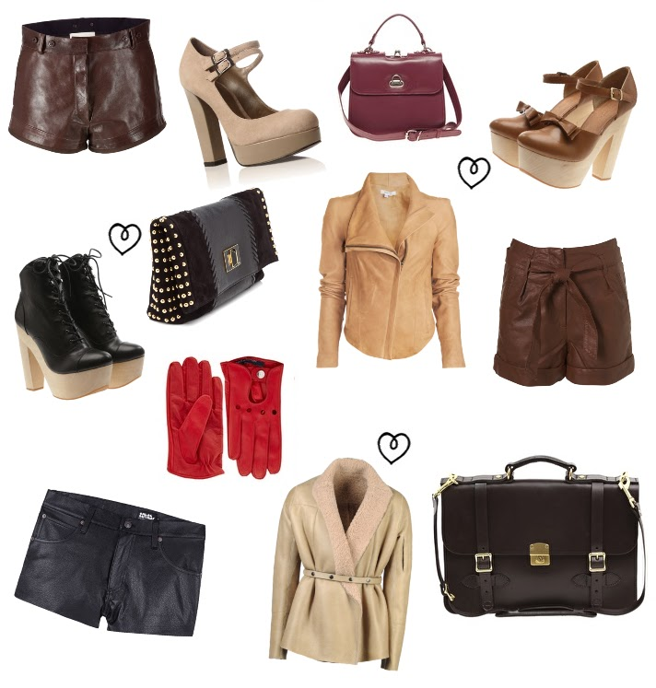
Descripción del Producto | Cotacachi | Guano | Quisapincha
Zapatos niño/a | 26,00 | 26,00 | 22,00
Zapatos adolescente | 30,00 | 28,00 | 23,00
Zapatos hombre | 38,00 | 32,00 | 30,00
Zapatos mujer | 38,00 | 36,00 | 30,00
Chompas de Cuero (t-36-40) | 150,00 | 140,00 | 120,00
Abrigos | 170,00 | 160,00 | 145,00
Ponchos | 50,00 | 45,00 | 45,00
Zamarros | 60,00 | - | -
Carteras | 35,00 | 30,00 | 25,00
Bolsos | 35,00 | 28,00 | 25,00
Sombreros | 20,00 | 18,00 | 15,00
Correas | 12,00 | 10,00 | 9,00
Cinturones | 8,00 | 8,00 | 7,00
Billeteras | 15,00 | 12,00 | 10,00
Gorras | 15,00 | 15,00 | 12,00
Maletas | 40,00 | 35,00 | 30,00
Mochilas | 25,00 | 25,00 | 22,00
Cojines | 6,00 | 5,00 | 5,00
Artículos deportivos | 6,00 | 5,00 | 5,00
Llaveros | 1,00 | 1,00 | 1,00
Aretes | 3,00 | 2,50 | 2,50
Botellas | 10,00 | 8,00 | 8,00
Látigos | 20,00 | 15,00 | 15,00
Monederos | 0,50 | 0,50 | 0,50
Por tipo de producto y lugar de comercio
PRECIO

Slide 33
Participación del Mercado de Acuerdo a la Línea Productiva

Slide 34
Comparación de los Sectores Productivos
Detalle | Frecuencia | Porcentaje
Cotacachi | 178 | 48,50%
Guano | 51 | 13,90%
Quisapincha | 138 | 37,60%
Total | 367 | 100,00%

Slide 35
Determinación de la Oferta y Demanda de Artículos en Cuero
Localidad | Valor (Dinero) | Porcentaje
Cotacachi | 1.464.550,68 | 52%
Guano | 477.455,04 | 17%
Quisapincha | 868.293,72 | 31%
Total | 2.810.299,44 | 100%
Localidad | Valor (Dinero) | Porcentaje
Cotacachi | 3.040.258,643 | 51,21%
Guano | 1.159.211,045 | 19,53%
Quisapincha | 1.736.938,634 | 29,26%
Total | 5.936.408,21 | 100%
OFERTA
DEMANDA

Slide 36
Canales de Distribución y Comercialización

Slide 37
Variación Porcentual en Manufacturas en Cuero de Cotacachi, Guano y Quisapincha.
Descripción del Producto | Precio de Productor- Cotacachi | PVP – Cotacachi | Variación Porcentual
Abrigos | 135,00 | 170,00 | 20,59%
Descripción del Producto | Precio de Productor- Guano | PVP – Guano | Variación Porcentual
Abrigos | 125,00 | 160,00 | 21,88%
Descripción del Producto | Precio de Productor- Quisapincha | PVP – Quisapincha | Variación Porcentual
Abrigos | 110,00 | 145,00 | 24,14%
En Quisapincha son los intermediarios comerciales quienes tienen una plusvalía mayor.

Slide 38
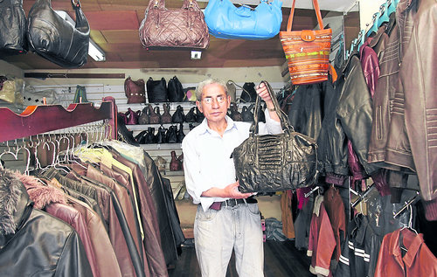
CAPÍTULO V
INCIDENCIA DE LA INTERMEDIACION EN EL PRECIO FINAL

Slide 39
Intermediación Comercial
Producto | P. V. P. | Costo de Producción | Precio de Productor | MBC | PDP | MNC
Zapatos niño/a | 26,00 | 16,00 | 19,00 | 26,92% $ 7,00 | 73,08% $ 19,00 | 21,92% $ 5,70

Slide 40
Índice de Intermediación por sector de Investigación
Cantidad de Proveedores de Artesanías de Cuero
 | Cotacachi |  | Guano |  | Quisapincha
Variable | f | % | F | % | f | %
Uno | 18 | 47,37% | 6 | 40,00% | 9 | 39,13%
De dos a tres | 5 | 13,16% | 3 | 20,00% | 5 | 21,74%
De cuatro a cinco | 2 | 5,26% | 1 | 6,67% | 3 | 13,04%
Más de seis | 1 | 2,63% | 0 | 0,00% | 2 | 8,70%
Usted es productor | 12 | 31,58% | 5 | 33,33% | 4 | 17,39%
Total | 38 | 100,00% | 15 | 100,00% | 23 | 100,00%

Slide 41
Índice de Intermediación por sector de Investigación
Población | Población | Usted es Productor | Productores | Tiene Proveedores | Intermediarios
Locales Comerciales Cotacachi | 87 | 31,58% | 27 | 68,42% | 60
Locales Comerciales Guano | 35 | 33,33% | 12 | 66,67% | 23
Locales Comerciales Quisapincha | 52 | 17,39% | 9 | 82,61% | 43

Slide 42
Dinero de la Actividad de Intermediación de Artesanías
Localidad | Valor (Dinero) | Porcentaje de Intermediación | Dinero de Intermediación
Cotacachi | 1.464.550,68 | 68,42% | 1’002.045,58
Guano | 477455,04 | 66,67% | 318.319,28
Quisapincha | 868293,72 | 82,61% | 717.297,44
Total | 2.810.299,44 |  | 2’037.662,29

Slide 43
Incidencia de la Intermediación Comercial en el Precio Final
Sector | Artesanos | Porcentaje | Intermediarios | % | Margen de ventas de productores
Cotacachi | 3040258,643 | 51,21% | 1.464.550,68 | 52% | 1.575.707,96
Guano | 1159211,045 | 19,53% | 477455,04 | 17% | 681.756,01
Quisapincha | 1736938,634 | 29,26% | 868293,72 | 31% | 868.644,91
Total | 5.936.408,322 | 100,00% | 2.810.299,44 | 100% | 3.126.108,88
Detalle | Ventas | Porcentaje
Artesanos | 5936408,322 | 67,87%
Intermediarios | 2.810.299,44 | 32,13%
total | 8746707,762 | 100,00%

Slide 44
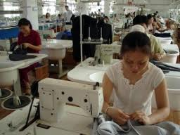
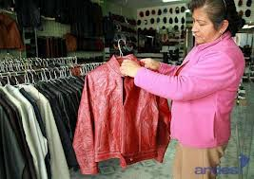
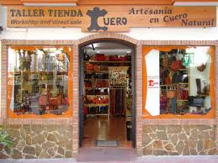
En base al estudio realizado se puede decir que si existe una incidencia en el precio de la intermediación de las artesanías de cuero en Cotacachi, Guano y Quisapincha ya que en promedio el precio de la artesanía cuesta un 23,21% más en el intermediario que en el productor, este costo lo paga el consumidor final.

Slide 45
Demostración Hipótesis: COTACACHI
Descripción del Producto | Precio de Productor Cotacachi | PVP - Cotacachi
Zapatos niño/a | 19,00 | 26,00
Zapatos adolescente | 22,00 | 30,00
Zapatos hombre | 25,00 | 38,00
Zapatos mujer | 28,00 | 38,00
Chompas de Cuero (t-36-40) | 125,00 | 150,00
Abrigos | 135,00 | 170,00
Ponchos | 40,00 | 50,00
Zamarros | 48,00 | 60,00
Carteras | 24,00 | 35,00
Bolsos | 24,00 | 35,00
Sombreros | 15,00 | 20,00
Correas | 6,00 | 12,00
Cinturones | 5,00 | 8,00
Billeteras | 8,00 | 15,00
Gorras | 10,00 | 15,00
Maletas | 30,00 | 40,00
Mochilas | 20,00 | 25,00
Cojines | 4,00 | 6,00
Artículos deportivos | 4,00 | 6,00
Llaveros | 0,60 | 1,00
Aretes | 2,00 | 3,00
Botellas | 7,00 | 10,00
Látigos | 12,00 | 20,00
Monederos | 0,40 | 0,50

Slide 46
Demostración Hipótesis: COTACACHI
Coeficiente de correlación múltiple | 0,9984228
Coeficiente de determinación R^2 | 0,9968482
R^2 ajustado | 0,9967049
Error típico | 2,4148696
Observaciones | 24
 | Grados de libertad | Suma de cuadrados | Promedio de los cuadrados | F | Valor crítico de F
Regresión | 1 | 40576,694 | 40576,694 | 6958,078 | 5,136E-29
Residuos | 22 | 128,29509 | 5,8315952
Total (n-1) | 23 | 40704,99
HIPOTESIS NULA SE ACEPTA

Slide 47
Demostración Hipótesis: GUANO
Descripción del Producto | Precio de Productor Guano | PVP - Guano
Zapatos niño/a | 18,00 | 26,00
Zapatos adolescente | 23,00 | 28,00
Zapatos hombre | 24,00 | 32,00
Zapatos mujer | 26,00 | 36,00
Chompas de Cuero (t-36-40) | 120,00 | 140,00
Abrigos | 125,00 | 160,00
Ponchos | 40,00 | 45,00
Zamarros | 0,00 | 0,00
Carteras | 23,00 | 30,00
Bolsos | 23,00 | 28,00
Sombreros | 15,00 | 18,00
Correas | 6,00 | 10,00
Cinturones | 5,00 | 8,00
Billeteras | 7,00 | 12,00
Gorras | 10,00 | 15,00
Maletas | 30,00 | 35,00
Mochilas | 20,00 | 25,00
Cojines | 4,00 | 5,00
Artículos deportivos | 4,00 | 5,00
Llaveros | 0,60 | 1,00
Aretes | 1,50 | 2,50
Botellas | 6,00 | 8,00
Látigos | 10,00 | 15,00
Monederos | 0,40 | 0,50

Slide 48
Demostración Hipótesis: GUANO
Coeficiente de correlación múltiple | 0,9975932
Coeficiente de determinación R^2 | 0,9951922
R^2 ajustado | 0,9949736
Error típico | 2,812335
Observaciones | 24
 | Grados de libertad | Suma de cuadrados | Promedio de los cuadrados | F | Valor crítico de F
Regresión | 1 | 36017,455 | 36017,455 | 4553,85 | 5,348E-27
Residuos | 22 | 174,00302 | 7,9092283
Total (n-1) | 23 | 36191,458
HIPOTESIS NULA SE ACEPTA

Slide 49
Demostración Hipótesis: QUISAPINCHA
Descripción del Producto | Precio de Productor Quisapincha | Quisapincha
Zapatos niño/a | 18,00 | 22,00
Zapatos adolescente | 19,00 | 23,00
Zapatos hombre | 23,00 | 30,00
Zapatos mujer | 25,00 | 30,00
Chompas de Cuero (t-36-40) | 100,00 | 120,00
Abrigos | 110,00 | 145,00
Ponchos | 40,00 | 45,00
Zamarros | 0,00 | 0,00
Carteras | 20,00 | 25,00
Bolsos | 20,00 | 25,00
Sombreros | 15,00 | 18,00
Correas | 6,00 | 9,00
Cinturones | 5,00 | 7,00
Billeteras | 6,00 | 10,00
Gorras | 10,00 | 12,00
Maletas | 28,00 | 30,00
Mochilas | 18,00 | 22,00
Cojines | 3,50 | 5,00
Artículos deportivos | 4,00 | 5,00
Llaveros | 0,60 | 1,00
Aretes | 1,50 | 2,50
Botellas | 6,00 | 8,00
Látigos | 10,00 | 15,00
Monederos | 0,40 | 0,50

Slide 50
Demostración Hipótesis: QUISAPINCHA
Coeficiente de correlación múltiple | 0,9973138
Coeficiente de determinación R^2 | 0,9946348
R^2 ajustado | 0,9943909
Error típico | 2,633458
Observaciones | 24
 | Grados de libertad | Suma de cuadrados | Promedio de los cuadrados | F | Valor crítico de F
Regresión | 1 | 28284,761 | 28284,761 | 4078,49 | 1,788E-26
Residuos | 22 | 152,57222 | 6,935101
Total (n-1) | 23 | 28437,333
HIPOTESIS NULA SE ACEPTA

Slide 51
CONCLUSIONES
En Cotacachi, Guano y Quisapincha existe la producción de diversas líneas en artículos de cuero, que son comercializadas a nivel local pero que por efectos globalizadores de la economía, tales producciones han trascendido en los mercados internacionales. En cuanto a la oferta, las tres poblaciones colocan unos 2’810.299,44 dólares los intermediarios y la demanda los productores 5’936.408,322; mientras que el precio es similar en los tres sectores de estudio, con la salvedad que Quisapincha es más productor y sus precios son bajos en relación a Cotacachi, que es un sector con mayor tendencia a lo comercial.
Cotacachi, Guano y Quisapincha emplea canales directos (venta de productor a consumidor), y canales indirectos (venta de productor a intermediario y este al consumidor final); por su parte Cotacachi registra un valor de intermediación que alcanza el 68%; en Guano está alrededor del 67%, y en Quisapincha está en 83%; las diferencias (32%; 33% y 17%), son los porcentajes que se practica la comercialización directa en cada uno de los sectores respectivamente.

Slide 52
CONCLUSIONES
La variación porcentual que se registra en Cotacachi alcanza el 50%; en Guano es de 42%, mientras que en Quisapincha es de 40%; demostrando que en Quisapincha el beneficio económico para los intermediarios es menor.
Casi el 70% de los productores artesanales de Cotacachi, Quisapincha y Guano coinciden que los ingresos que produce esta actividad es insuficiente; por lo que se ven obligados a tener otra fuente de ingresos, además no poseen la totalidad de servicios complementarios; caso contrario sucede en los intermediarios comerciales quienes sí tienen las posibilidades económicas suficientes para adquirir otros servicios.

Slide 53
RECOMENDACIONES
Es importante crear una marca que identifique las producciones de cuero en Cotacachi, Guano y Quisapincha, así como también la creación de espacios para la difusión de su trabajo; esto como estrategias para impulsar el comercio local, nacional e internacional; que sin lugar a dudas dinamizará la economía de los intermediarios y de los productores.
La realización de ferias de exposición fortalece la presencia de artesanos; quienes pueden colocar sus productos en manos del consumidor final; esto volverá más competitivos a los sectores, ya que el nivel de precios de la mayoría de artículos se reducirá por el incremento de la competencia.

Slide 54
RECOMENDACIONES
La intermediación comercial produce un incremento en el nivel de precios de todos los artículos de cuero; por lo que es necesario que exista una concientización por parte este grupo para que no pongan precios elevados en los precios, para hacerles comprender que se pueden vender más unidades si se reducen los costos; esto volvería a los sectores más competitivos.
Es necesario capacitar a los productores artesanales en temas de administración, tributación, economía, marketing entre otras materias; para que ellos tengan conocimientos elementales que les dé una mayor probabilidad de tener una venta directa; a esto se requiere medidas que faciliten el acceso a créditos financieros para dinamizar su economía.

Slide 55
SUMARIO
CAPITULO I
INTRODUCCIÓN (Problema, Objetivos, Hipótesis)
CAPITULO II
MARCO TEÓRICO
CAPITULO III
METODOLOGÍA DE LA INVESTIGACIÓN
CAPITULO IV
ANÁLISIS DE RESULTADOS
CAPITULO V
INCIDENCIA DE LA INTERMEDIACIÓN EN EL PRECIO FINAL
CONCLUSIONES Y RECOMENDACIONES

Slide 56
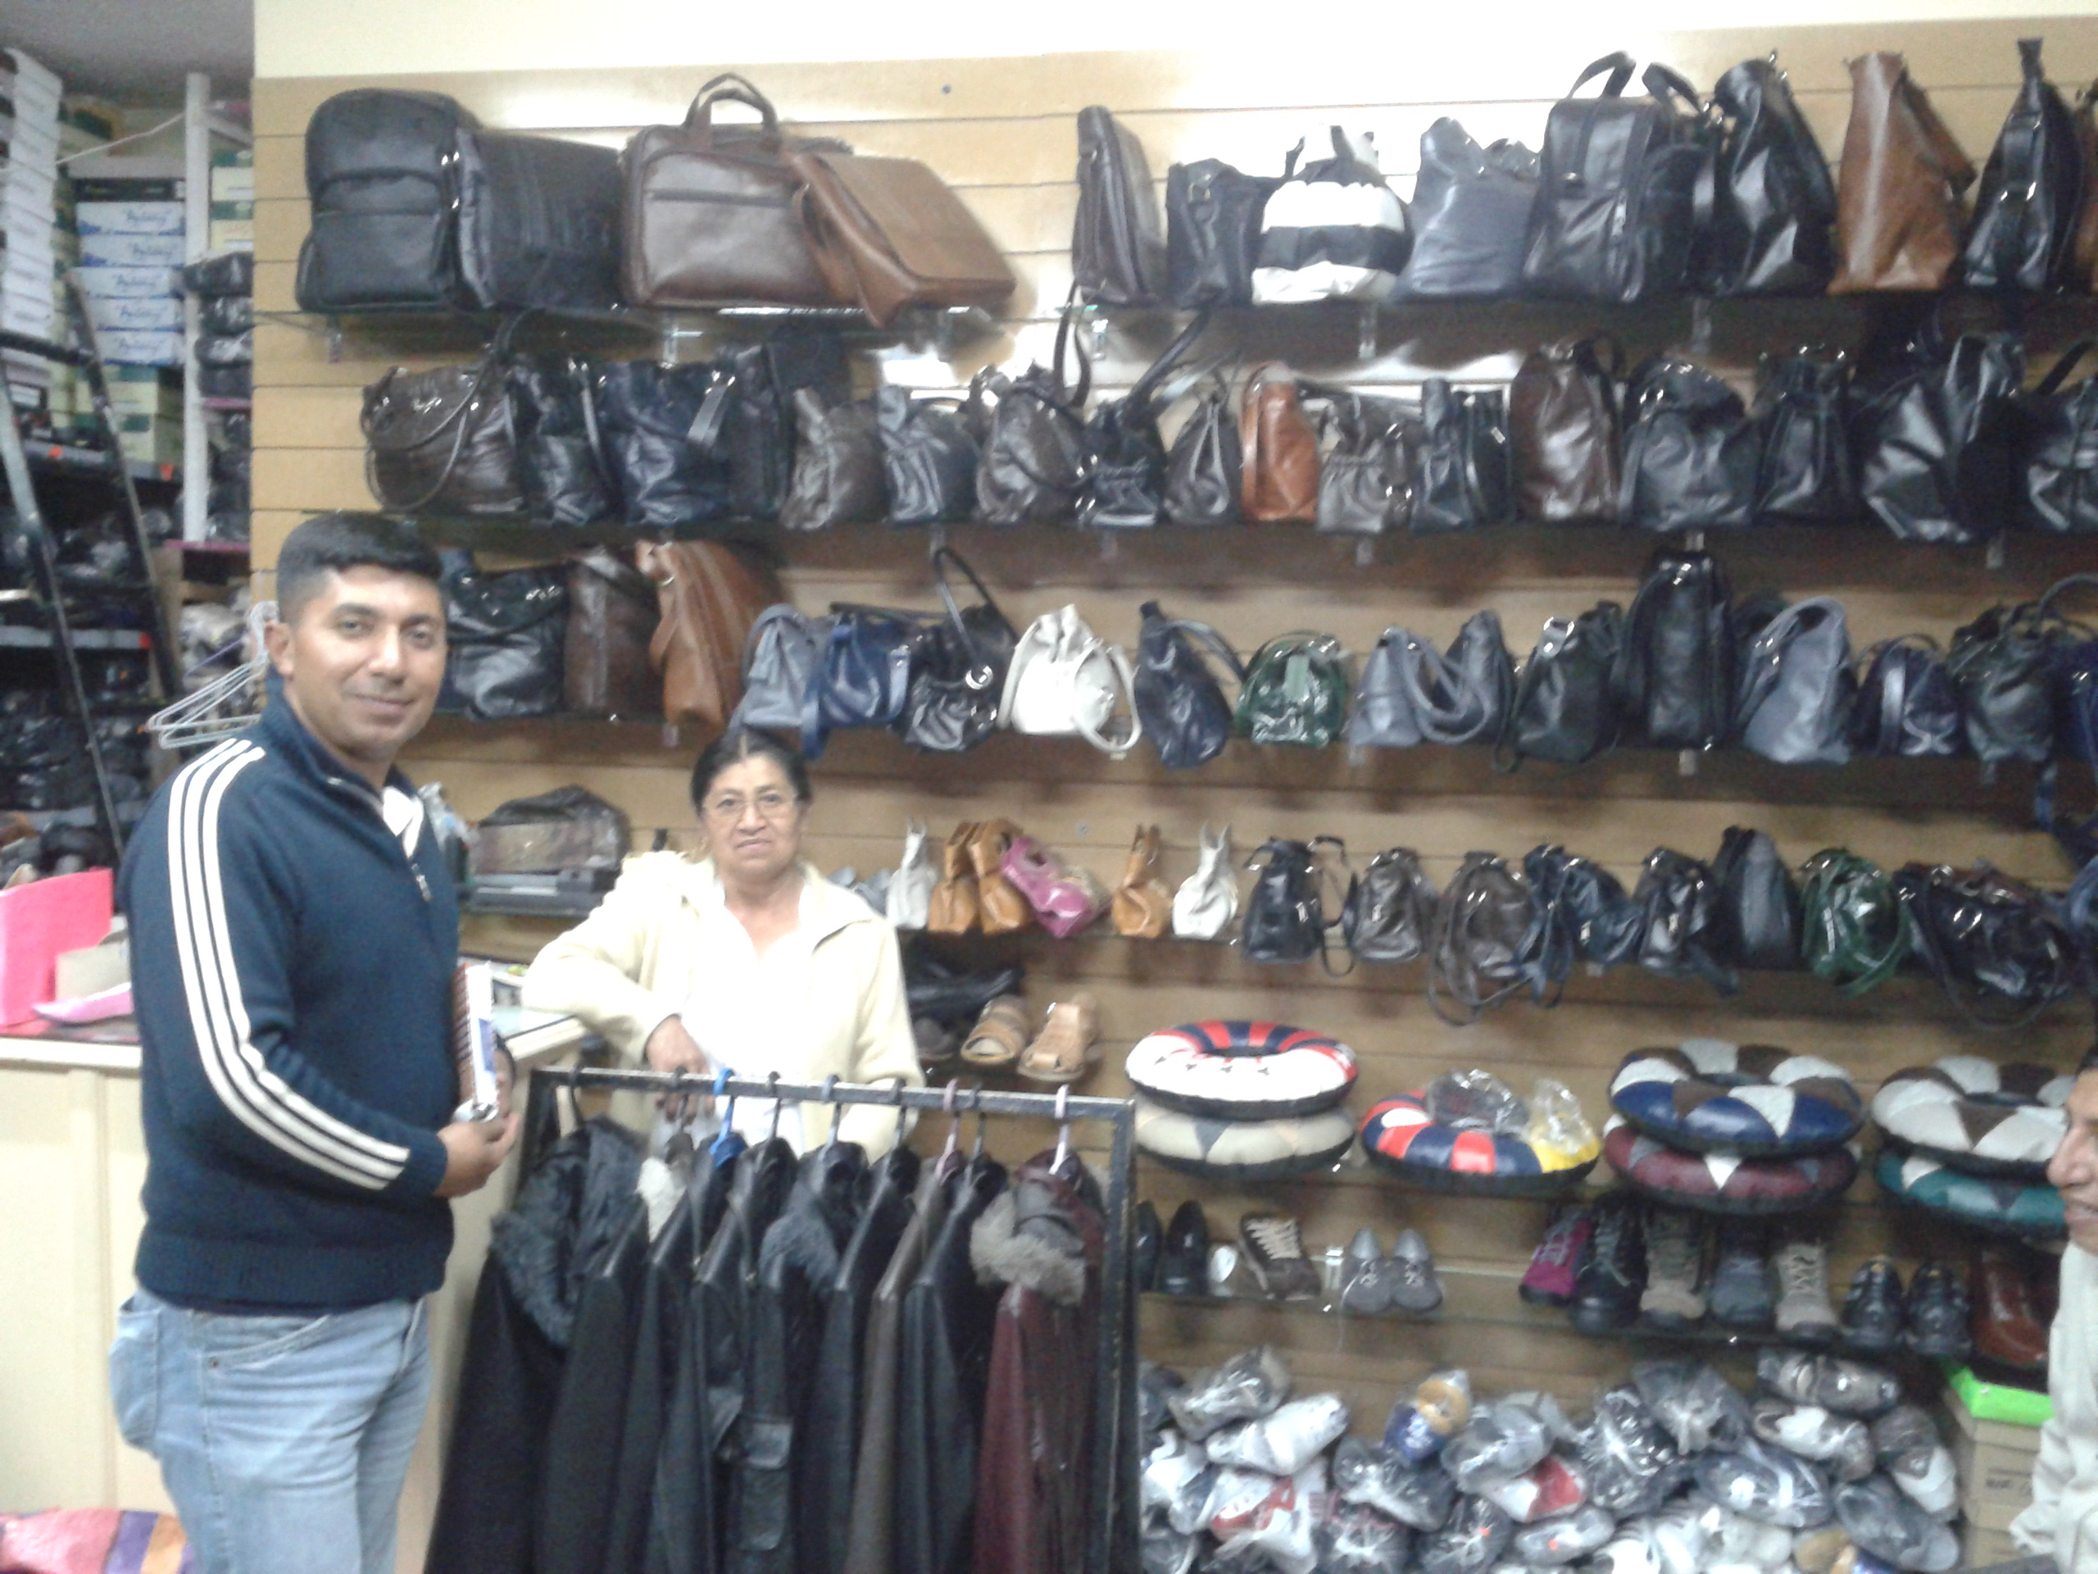
GRACIAS

